Slide 1


Slide 2





Slide 3


Funktionsweise
Bridge
Apache-Kafka
Core
Webinterface
Konvertierung und Weiterleitung zu Kafka
Abholung anliegender Daten
Senden von Daten-Anfragen an internen Server
Bedienung des Webinterfaces
Senden von Rohdaten bzw.
Sensordaten
Bereitstellung der vor-verarbeiteten Daten
Senden von Export-Anfragen an Servlet
Laden der importierten Daten
FROST Server
Abholung anliegender Daten
Import
FROST erhält Sensordaten
Apache-Kafka
Export

Slide 4
Allgemeine Statistiken

Slide 5
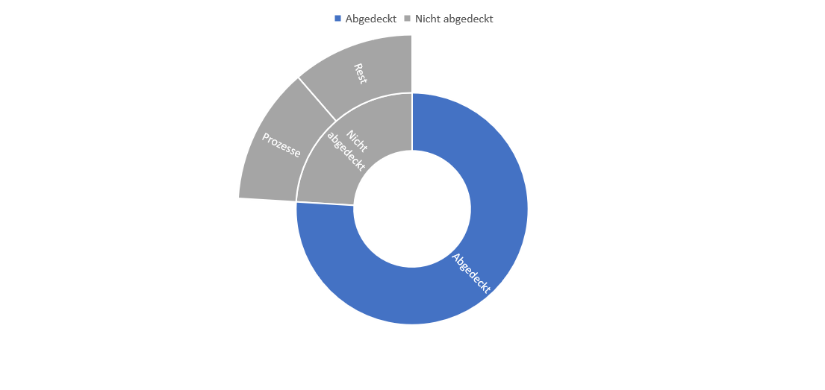
Testüberdeckung

Slide 6
Wachstum während der Implementierung

Slide 7
PaVoS-Team
Oliver Liu
Thomas Frank
Jean Baumgarten
Patrick Ries
Erik Wessel

